Slide 1


Jugendliche reden mit!
am 24. November 2023
im GZ Heuried

Slide 2
JUGENDLICHE MACHEN POLITIK
Was ist die städtische Jugendkonferenz?
Was ist Politik?
Wie kannst du Zürich verändern?
Deine Anliegen für Zürich
Anliegen einreichen
Anmeldung an die Jugendkonferenz

Slide 3
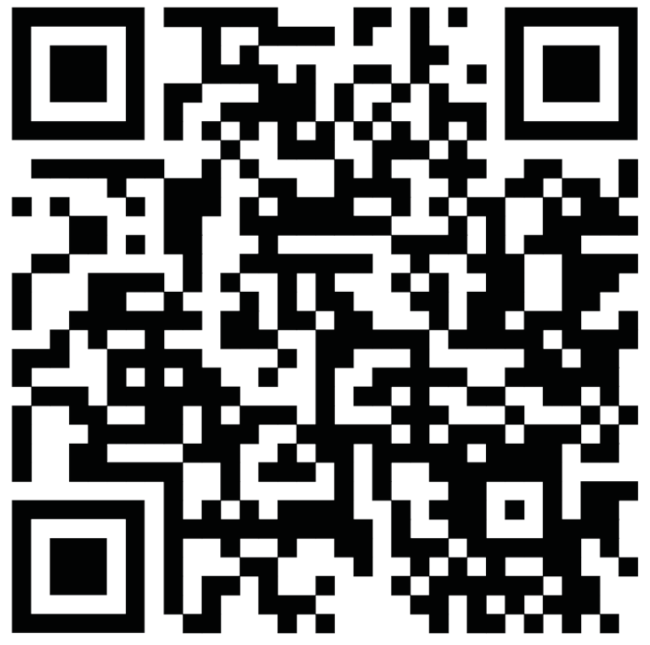
1. Städtische JUGENDKONFERENZ
Jugendliche reden mit an der städtischen Jugendkonferenz:
  24. November 2023
  10:00-16:30
  GZ Heuried (Kreis 3)
  Jugendliche zwischen 12-18 Jahre (aus Zürich)
Anmeldung bis am 31. Oktober 2023 über https://www.engage.ch/euses-zueri/news/jugendkonferenz
Wird am Ende der Lektion im Detail besprochen.

Slide 4
Alles ist Politik!
2. WAS IST POLITIK?
Was ist Politik? https://www.youtube.com/watch?v=lK4A3pOMPgM
Die Stadt Zürich ist eine Gemeinde mit einem Gemeinderat
3 Ebenen der Schweizer Politik:
  Nationale Politik
  Politik im Kanton
  Gemeindepolitik
Wie funktioniert meine Gemeinde?
  https://www.youtube.com/watch?v=jnkvlaKi4EI
Schule
Jugendraum
Fussball-platz
…

Slide 5
3. Wie kannst du zürich verändern?
Ideen von Jugendlichen werden in der Politik von Zürich besprochen
Du bringst dein(e) Anliegen an die städtische Politik ein
  Was soll die Politik für Jugendliche machen?
  Was fehlt dir und anderen jungen Menschen in der Stadt Zürich?
Diskutiere dein Anliegen mit anderen Jugendlichen an der Konferenz
Sprecht mit Politiker:innen über eure Anliegen
Anliegen dem Gemeinderat übergeben

Slide 6
4. Deine anliegen für zürich
Gruppe 1 (in Zweiergruppen): Utopie
  Wie soll Zürich in 5 Jahren aussehen?
  Was braucht es, um dahin zu kommen?
Gruppe 2 (in Zweiergruppen): Dystopie
  Wie soll Zürich in 5 Jahren nicht aussehen?
  Was muss man machen, um das zu verhindern?
Starthilfen: Wo haltet ihr euch in eurer Freizeit auf? Fühlst du dich sicher in Zürich? Benützt du den öffentlichen Verkehr und weshalb ja oder nein?
Fährst du Velo? Über welche Themen möchtest du mehr lernen in der Schule? …

Slide 7
5. Dein anliegen Einreichen
Überlege dir, was du in Zürich gerne anders hättest
Denke dabei an die Diskussionen von vorher zu Dystopie/Utopie
Dein Anliegen kann ein Thema deiner Wahl betreffen:
  Verkehr (öffentlicher Verkehr, Fahrrad, zu Fuss gehen)
  Schule
  Freizeit (Raum für Jugendliche, Angebot, …)
  Wie soll Zürich in 5 Jahren aussehen?
Reiche dein Anliegen ein:
  Du kannst dein Anliegen einreichen, auch wenn du nicht an der Konferenz teilnimmst
  https://www.engage.ch/euses-zueri

Slide 8
6. Melde dich für die Jugendkonferenz an
https://www.engage.ch/euses-zueri
24. November 2023, 10:00-16:30
Mach mit, wenn du Lust hast …
  … mit anderen Jugendlichen zu diskutieren
  … mit Politiker:innen zu sprechen
  … meine Anliegen in die Politik zu bringen
  … etwas zu verändern in Zürich
Du darfst in der Schule fehlen, wenn du an der ganzen Konferenz dabei bist
Es hat nicht Platz für unsere ganze Klasse, deshalb:
  Wer kann sich vorstellen, an der Konferenz teilzunehmen?
  Ihr dürft auch in einer Kleingruppe teilnehmen.

